Slide 1
Незнайка на планете «Фонетика»
[п]
[н’]
[о]
[ф]
[э]

Slide 2
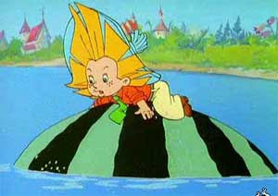
СОГЛАСНЫЕ ЗВУКИ:
Занятие 4
звонкие
глухие
непарные
парные

Slide 3
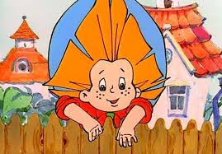
Звонкие согласные звуки произносятся
Глухие согласные звуки произносятся
С ГОЛОСОМ (ЗВОНКО)
Работают голосовые связки
БЕЗ ГОЛОСА (ГЛУХО)
Голосовые связки не работают

Slide 4
Согласные образуют пары
по звонкости / глухости:
[б]–[п];
[б’]–[п’];
[ж]–[ш].
Непарными глухими являются:
[х],
[х’],
[ц],
[ч’],
[щ’].
Звонкие согласные также могут не иметь пар, например:
[р],
[р’],
[л],
[л’],
[м],
[м’],
[н],
[н’],
[й’].

Slide 5
Прочитай слово. С помощью кнопки мыши выбери согласные звуки, дай им характеристику: звонкие/ глухие, парные/непарные.
СНЕГ:
[ ] -
парный глухой
[ ] -
непарный звонкий
[ ] -
парный глухой
[г]
[с’]
[н’]
[н]
[к]
[с]

Slide 6
Кликни кнопкой мыши и вставь пропущенный парный согласный звук на конце слова.
Верно!
Молодец!
[б]
[г]
гри…
кула…
[п]
Подумай!
[к]
[б]
[ж]
су…
малы…
[п]
[ш]
[д]
[г]
мё…
фла..
[т]
[к]
[ж]
[д]
эта…
све…
[ш]
[т]

